Slide 1
정보통신기술을 이용한 AIㆍIoT 맛보기
진로 체험
2020년 6월 26일
호서대학교 조용호

Slide 2
진행 순서
교수 소개
학과 소개
진로 체험 소개
진로 체험
질의 응답

Slide 3
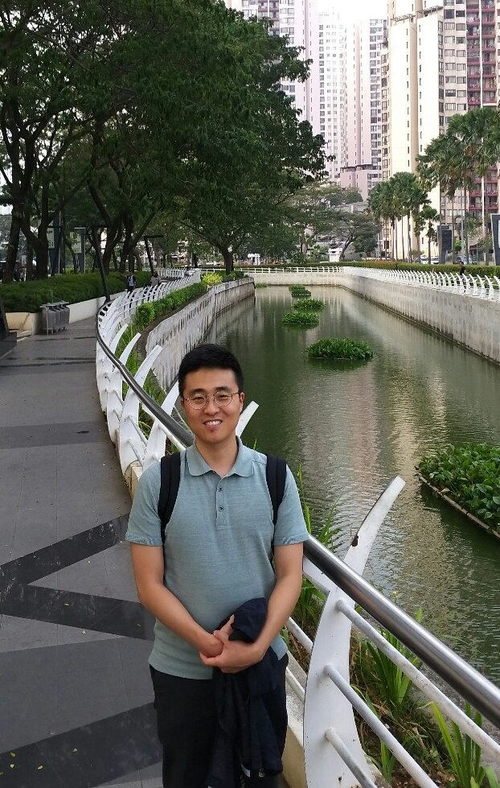
교수 소개
이름 | 조용호
 | Yong-Ho Cho
 | 趙容晧
연구 분야 | 디지털 신호 처리 무선 통신 (LTE, 5G, WiFi, 수중통신) 인공지능 (머신러닝, 딥러닝) 시스템 설계 및 구현 무선 통신 시스템 IoT 임베디드 시스템
약력 | 1999.3 ~ 2004.2 : KAIST 전기 및 전자공학과 학사 2004.3 ~ 2006.2 : KAIST 전기 및 전자공학과 석사 2006.3 ~ 2013.8 : KAIST 전기 및 전자공학과 박사 2013.9 ~ 2016.2 : 삼성전자 DMC 연구소 (5G 테스트베드 개발) 2016.3 ~ 현재 : 호서대학교

Slide 4

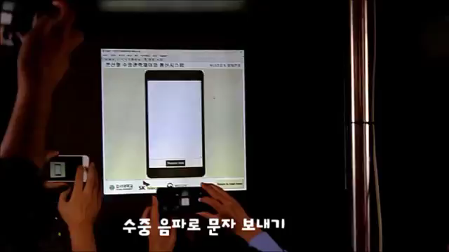
교수 소개

Slide 5
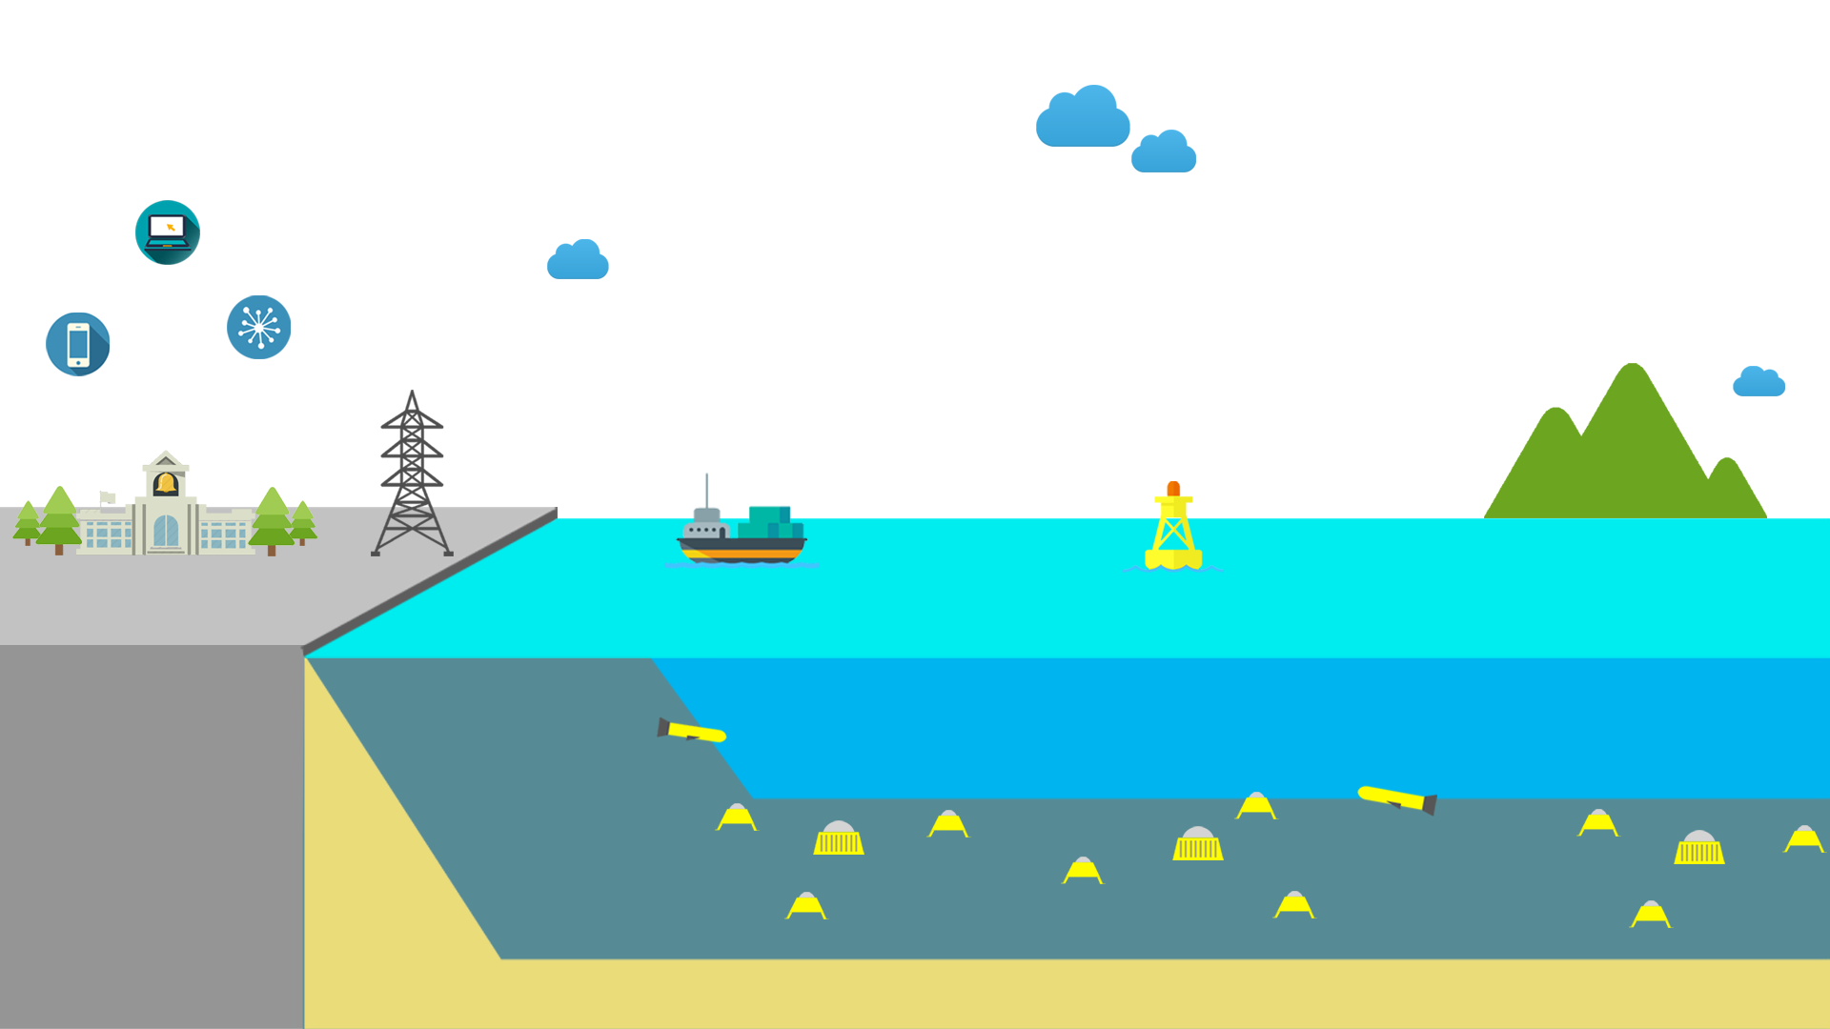

연구 분야
기지국 기반 수중 통신망 구축 연구
Wi-Fi
LTE
IoT Networks (Lora, NB-IoT, etc)
Satellite Comm.
Terrestrial Comm.
(LTE, LTE-M, LTE Cat. M1, NB-IoT, Lora, VHF, etc)
Underwater
Base-station
controller
(Buoy)
Hoseo University
Terrestrial
Base-station
Mobile
Node
Underwater
Node
Underwater
Base station

Slide 6
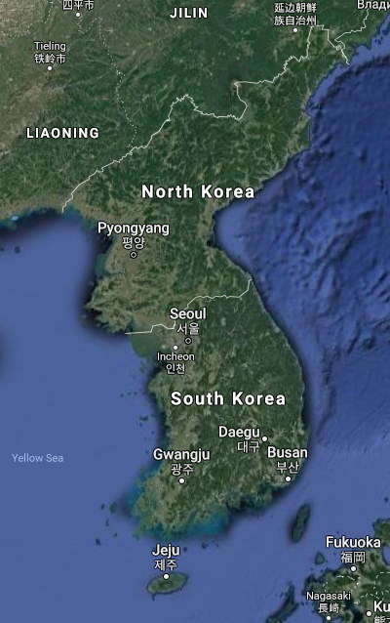
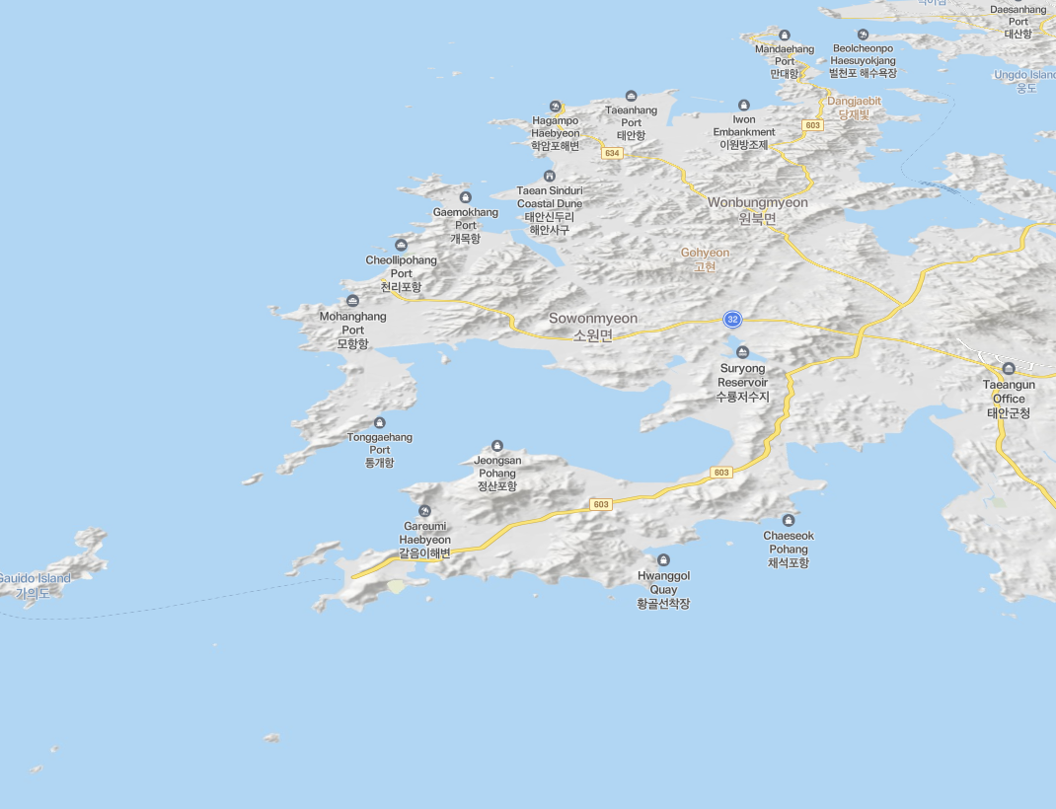
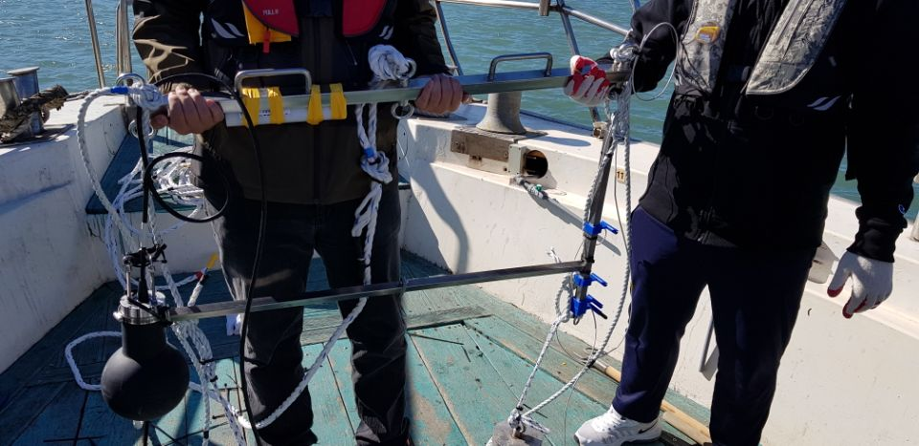
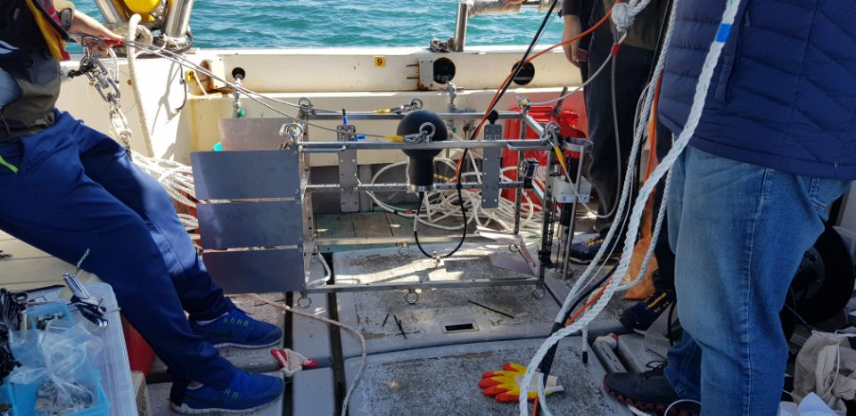
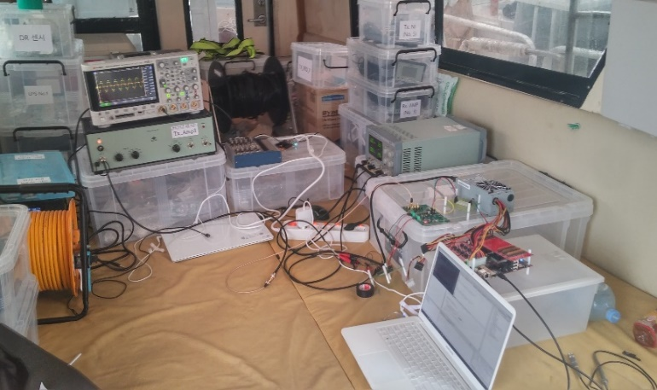
연구 분야
기지국 기반 수중 통신망 구축 연구
날짜 : 2017.10.30 ~ 2017.11.03
장소 : 충남 태안

Slide 7
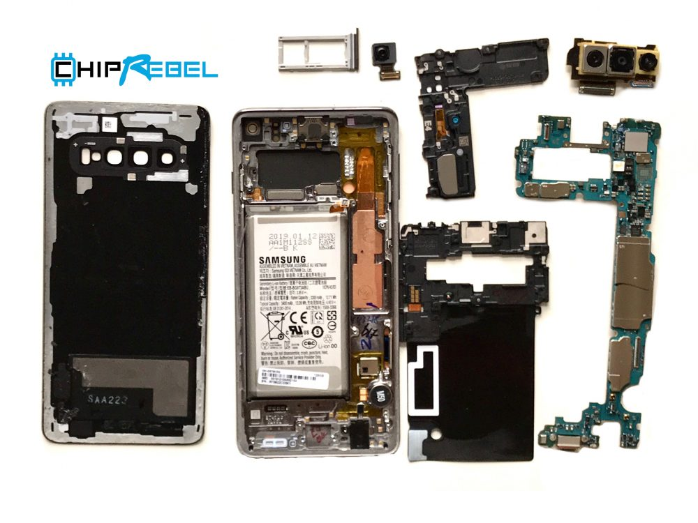
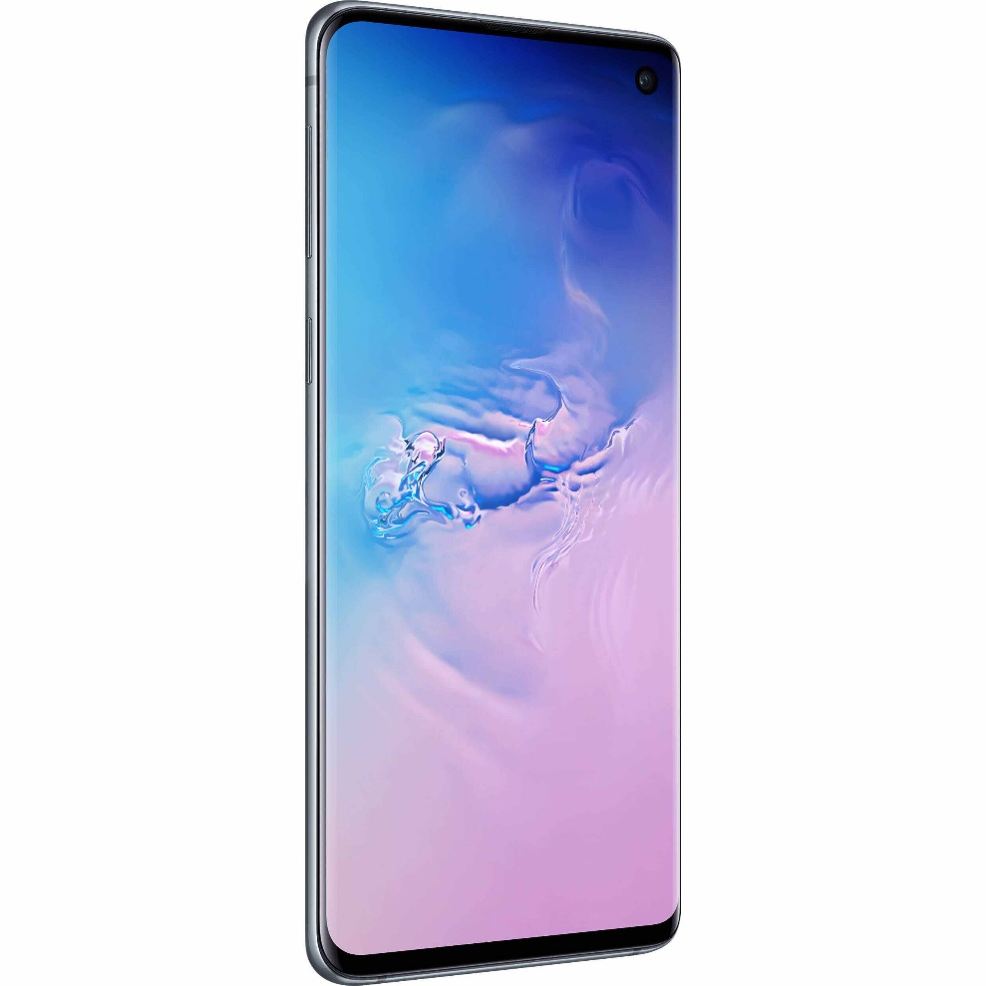
연구 분야
5G 모뎀 개발

Slide 8
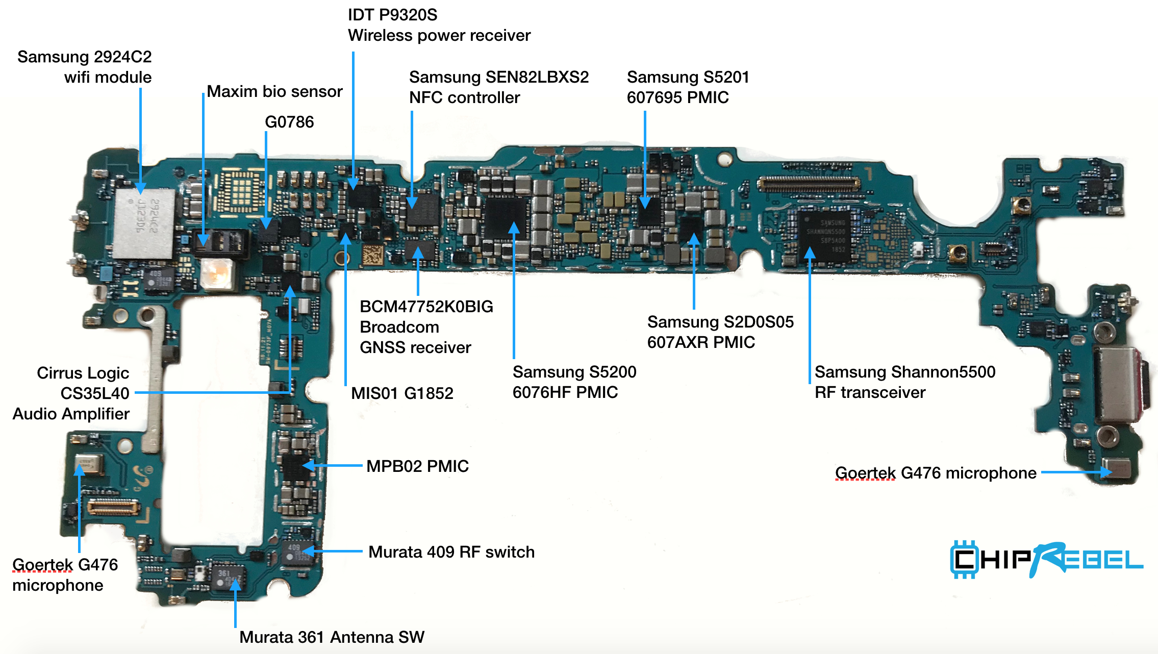
연구 분야

Slide 9
연구 분야
5G 모뎀 개발

Slide 10
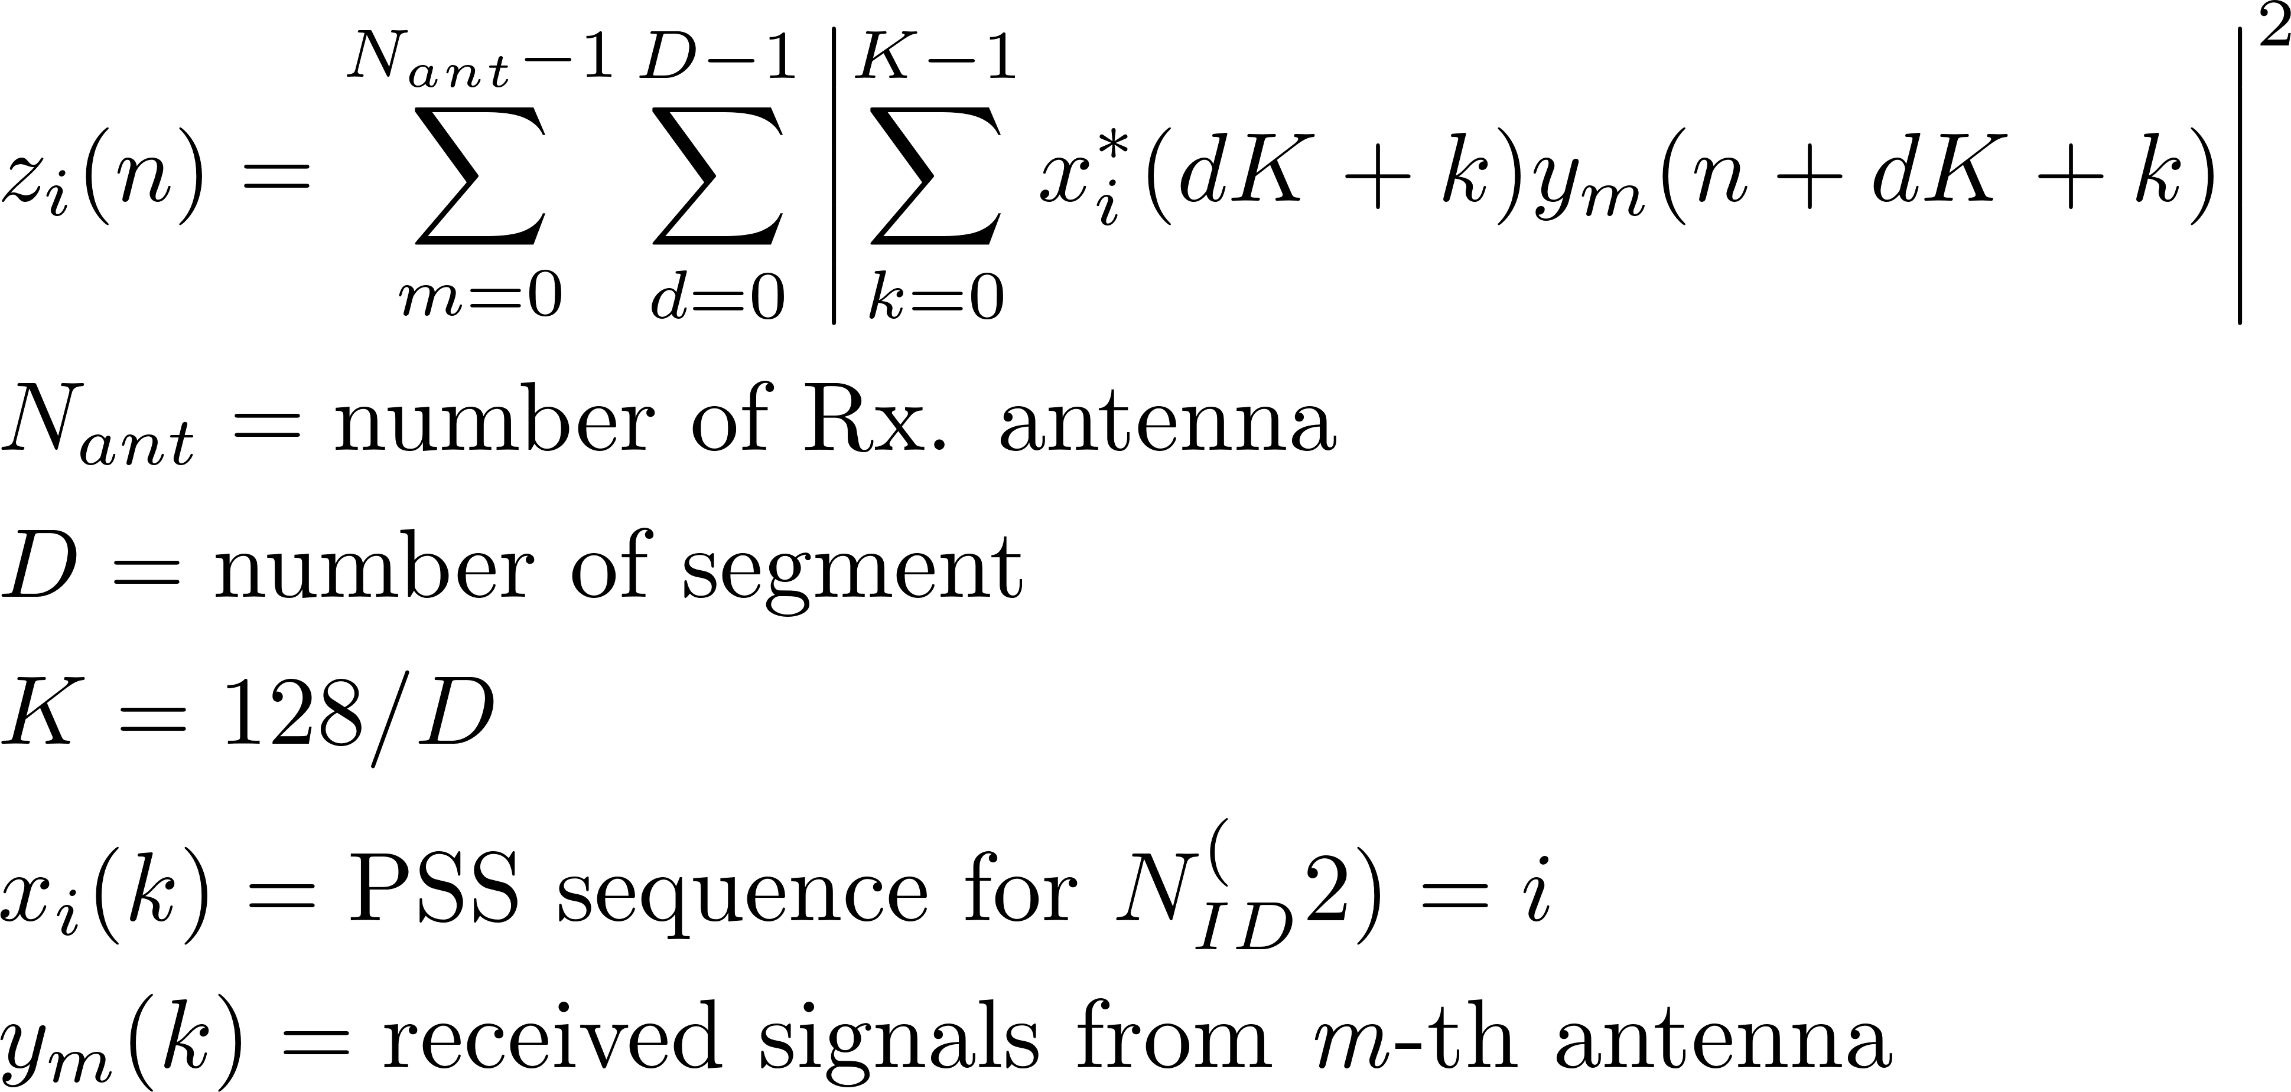
연구 분야
5G 모뎀 개발

Slide 11
연구 분야
5G 모뎀 개발
Parameter | Value
Channel | AWGN
Subcarrier spacing | 15kHz
Carrier frequency | 2GHz
Rx Ant | 2
numSegment | 2
Frequency offset | 0.5

Slide 12
연구 분야
5G 모뎀 개발

Slide 13
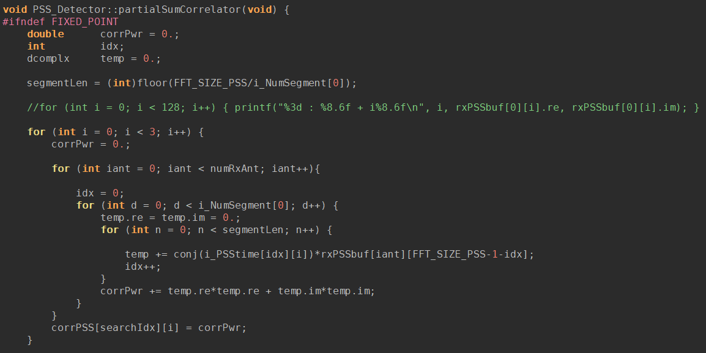
연구 분야
5G 모뎀 개발

Slide 14
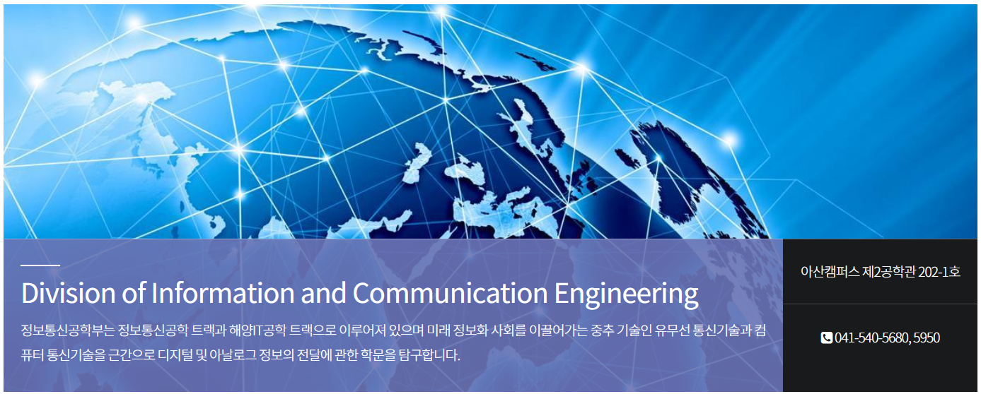
학과 소개
ㄴ

Slide 15
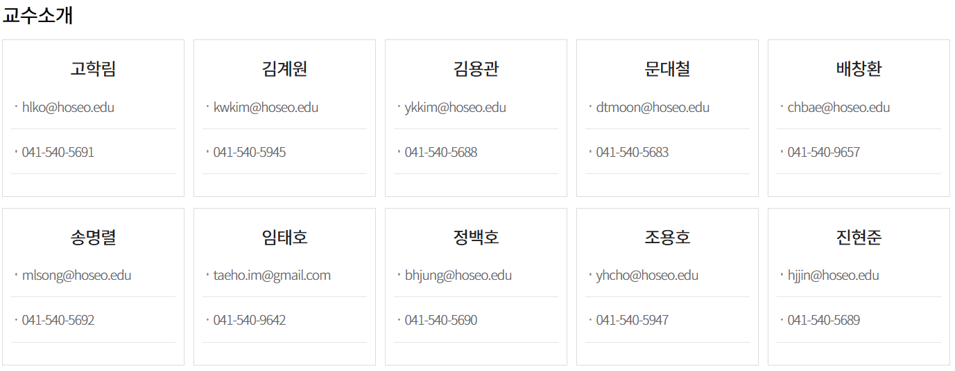
학과 소개

Slide 16
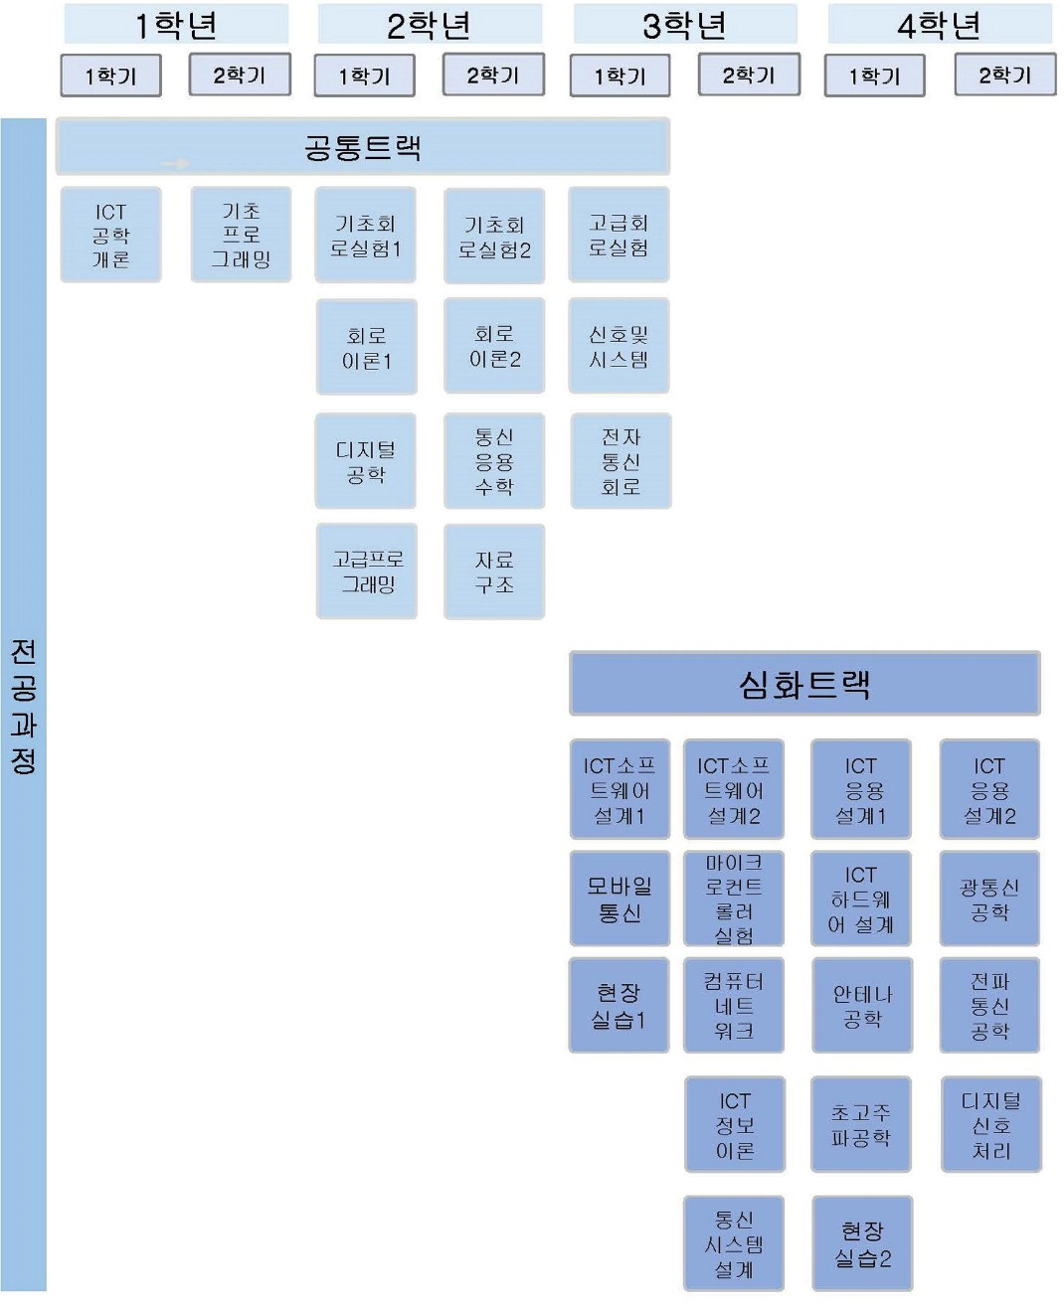
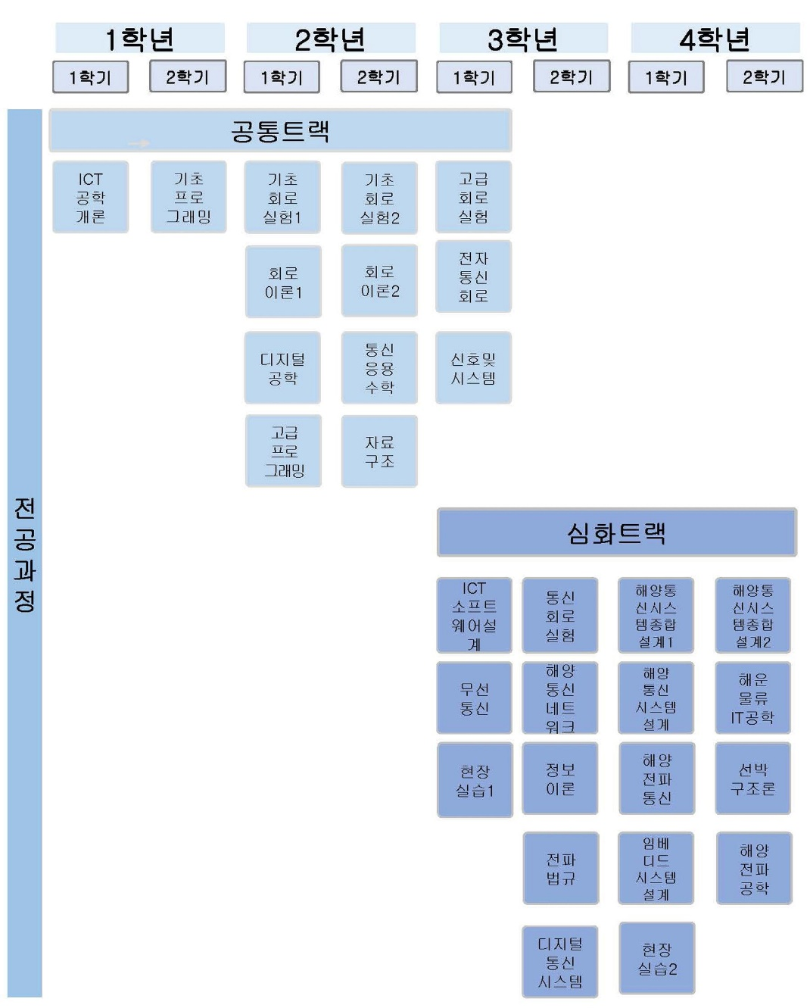
학과 소개

Slide 17
학과 소개
졸업 후 진로
교육분야
실험·실습 조교, 대학교수 등
연구분야
정보통신공학트랙 : 국·공립 관련 기업연구소, 관련 대학원 진학 및 해외유학
해양IT공학트랙 : 해양수산부 및 지자체 해양정보통신분야 공무원, 해양수산관련 정부출연 및 민간연구소 등
산업분야
정보통신공학트랙 : 통신 및 전자시스템 설계 및 제작 관련 업체, 소프트웨어, 서버 관리직, 네트워크 엔지니어, 시스템반도체, 반도체장비, 휴대용 멀티미디어기기, 모바일 소프트웨어, 인터넷 및 네트워크 보안관련업체
해양IT공학트랙 : 항만공사 및 항만터미널 회사, 조선·해운 물류기업 등 해양관련 산업체, 해운항만물류 정보통신관련 산업체, 선박·해양구조물 생산 및 판매기업체, 연계기업을 통한 선박항해사, 기관사, 통신사 등

Slide 18
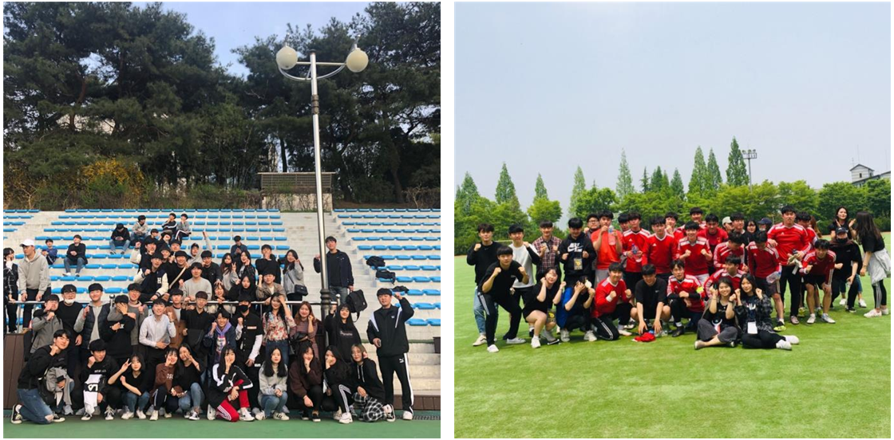
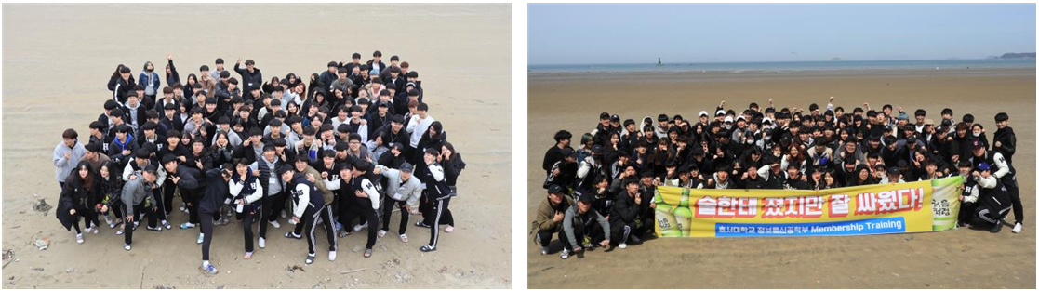
학과 소개

Slide 19
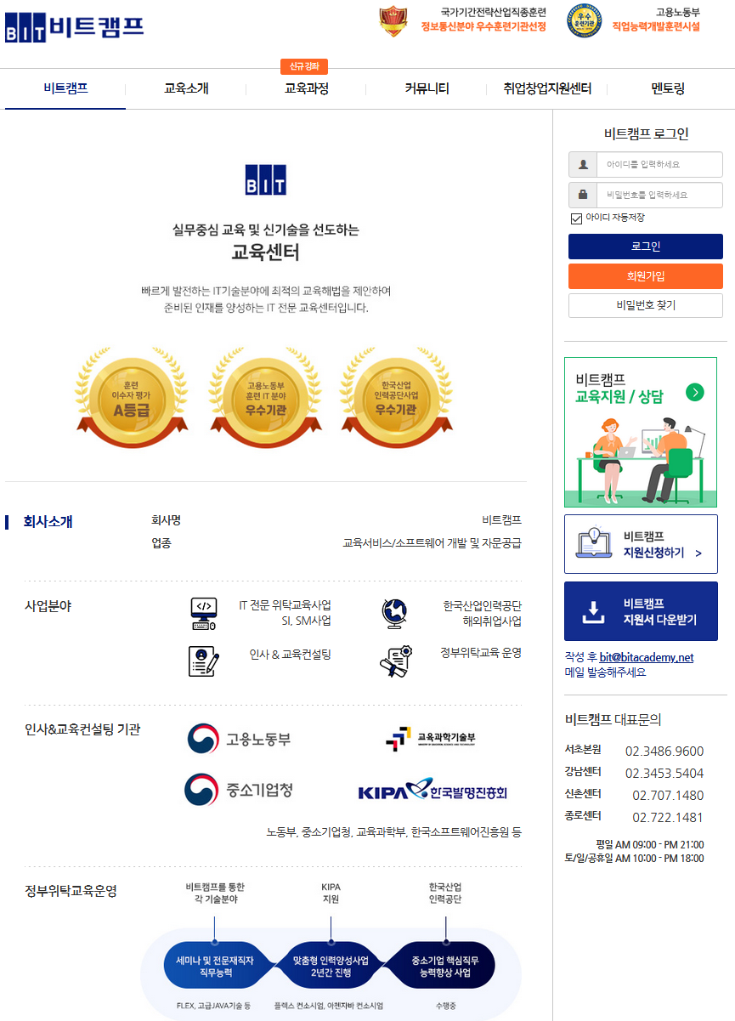
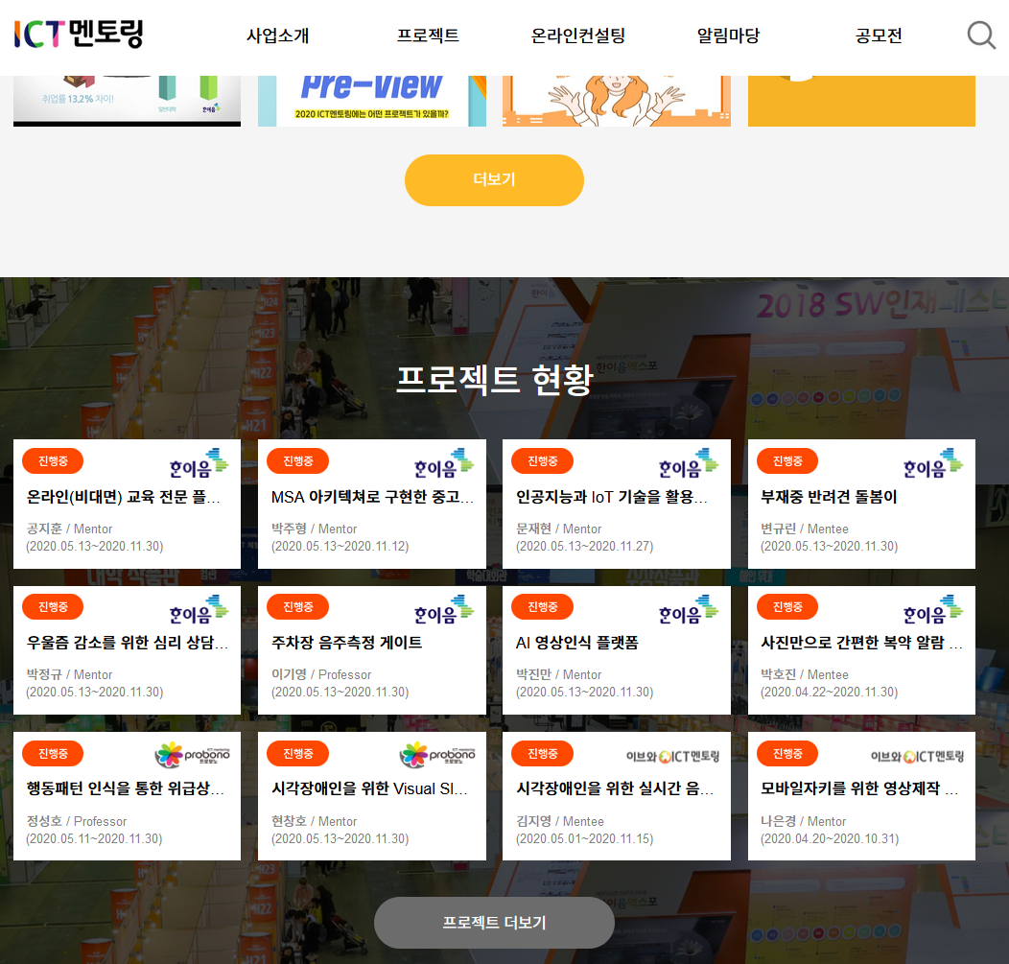
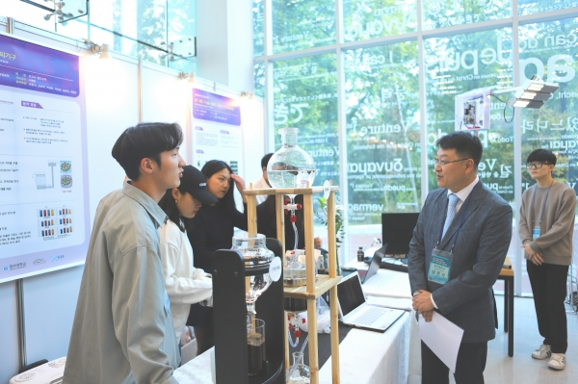
학과 소개

Slide 20
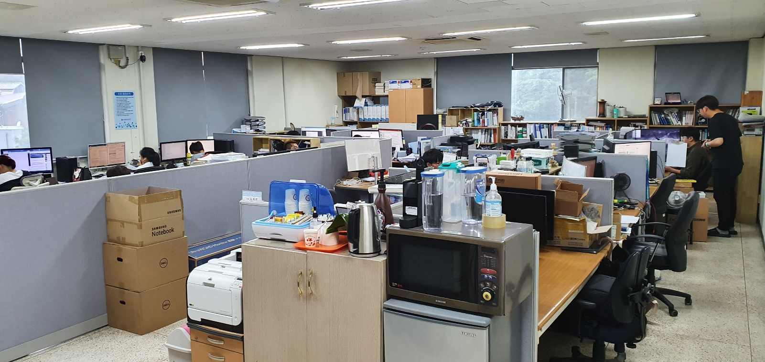
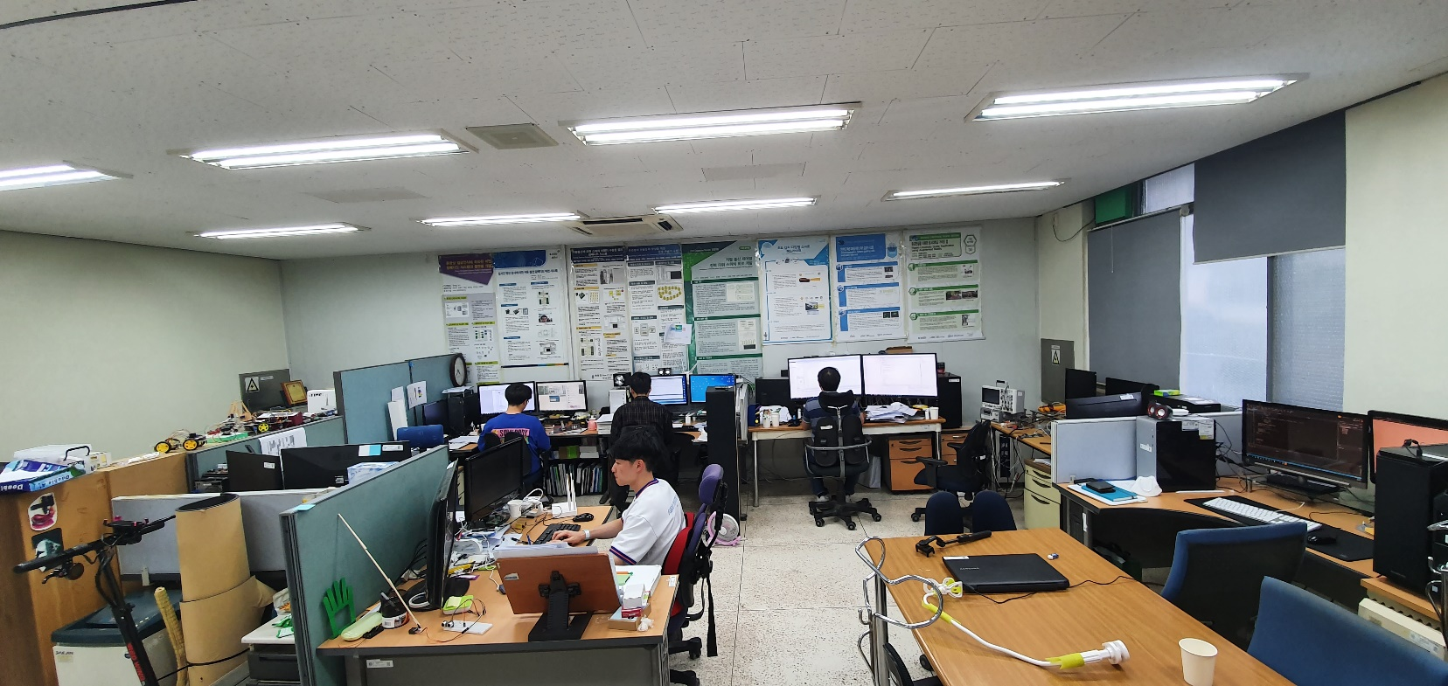
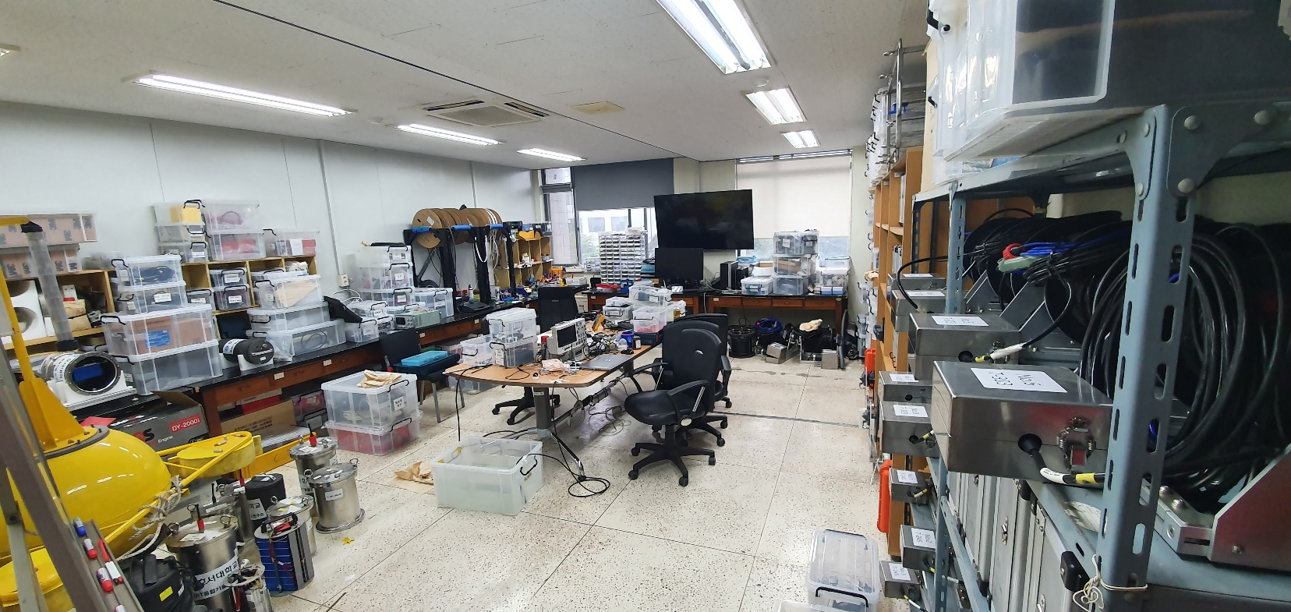
학과 소개

Slide 21
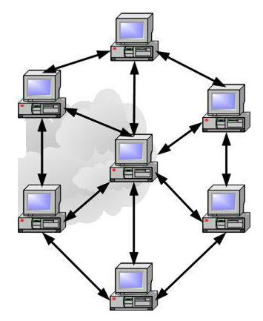
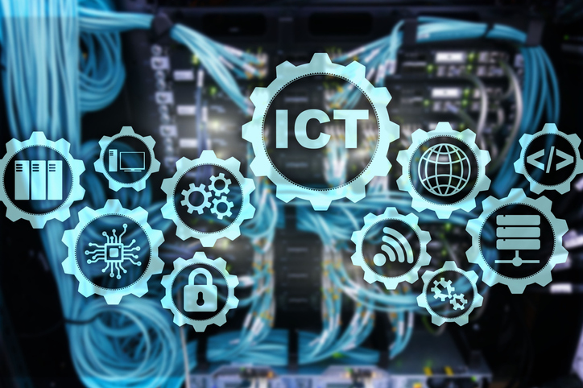
진로 체험 소개
정보통신기술 (ICT)
정보 통신 기술은 정보기술(IT)의 확장형 동의어로 자주 사용되지만, 통합 커뮤니케이션의 역할과^{[1]} 원거리 통신(전화선 및 무선 신호), 컴퓨터, 더 나아가 정보에 접근하여 그것을 저장하고 전송하고 조작할 수 있게 하는 필수적인 전사적 소프트웨어, 미들웨어, 스토리지, 오디오 비주얼 시스템을 강조하는 용어이다.^{[2]}
ICT라는 문구는 1980년대 이후로 학술 연구가들이 사용해 오고 있으나^{[3]} 1997년 데니스 스티븐슨이 영국 정부의 보고서^{[4]} , 2000년에는 잉글랜드, 웨일스, 북아일랜드의 개정된 내셔널 커리큘럼에 이 용어를 사용하면서 유명해졌다.

Slide 22
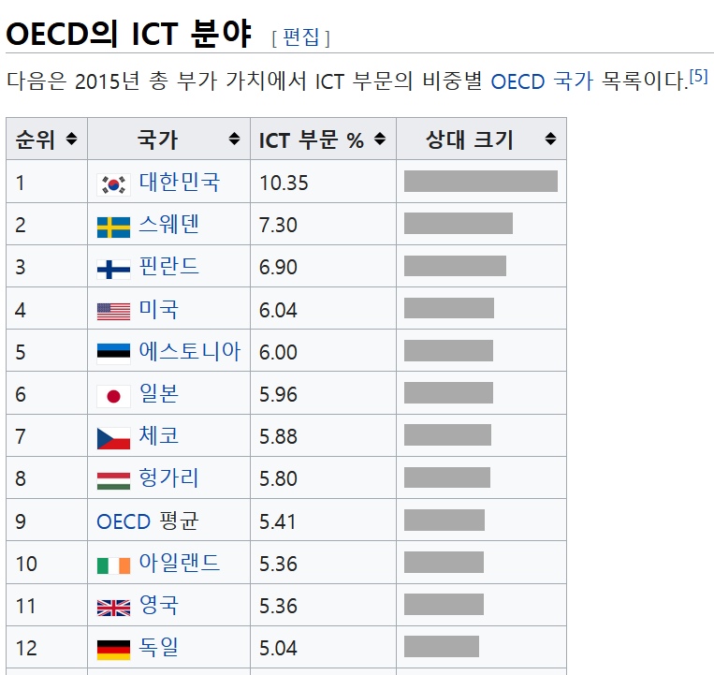
진로 체험 소개

Slide 23

진로 체험 소개
통신?

Slide 24
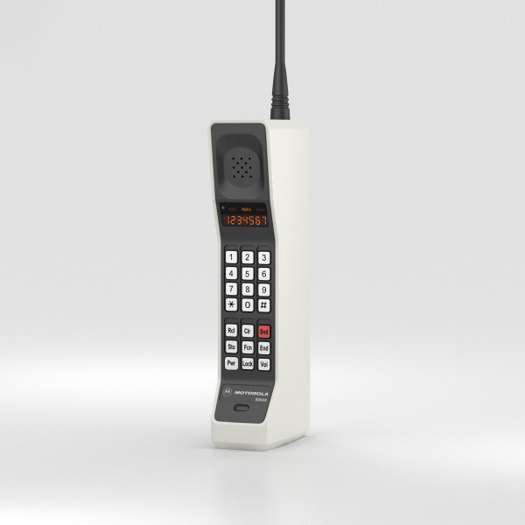

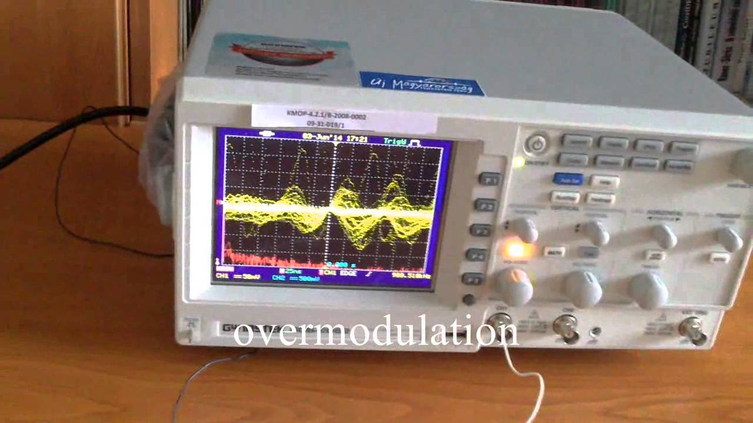
현대 무선 통신의 역사
1세대: 아날로그 통신

Slide 25
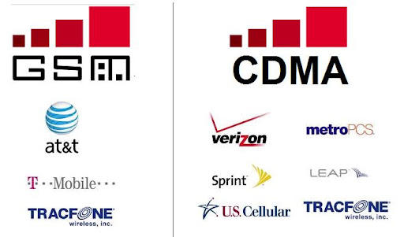
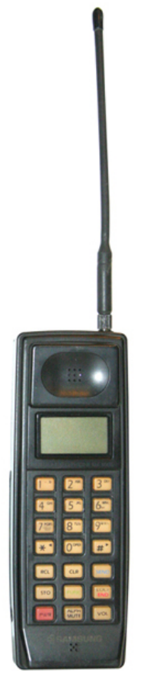

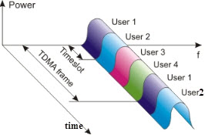
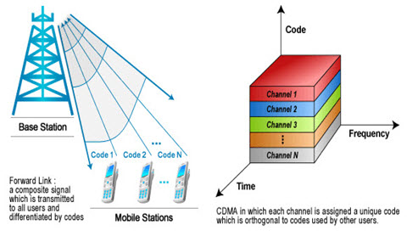
현대 무선 통신의 역사
2세대: 디지털 시대 개막
디지털
시대

Slide 26
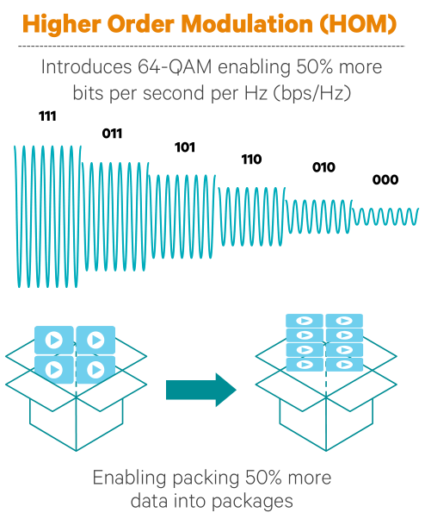
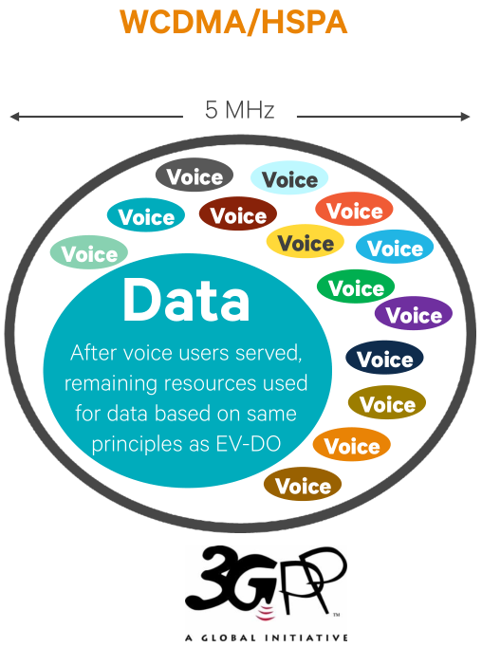
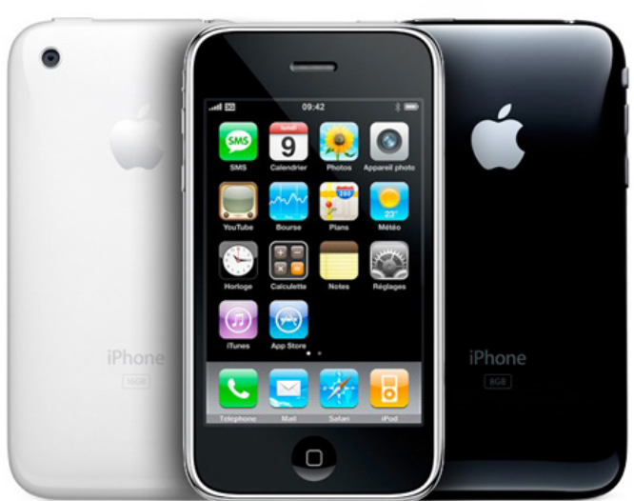
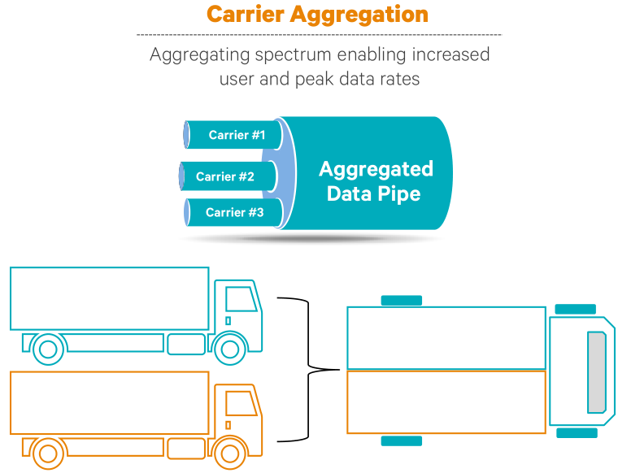
현대 무선 통신의 역사
3세대: 스마트폰의 시작

Slide 27
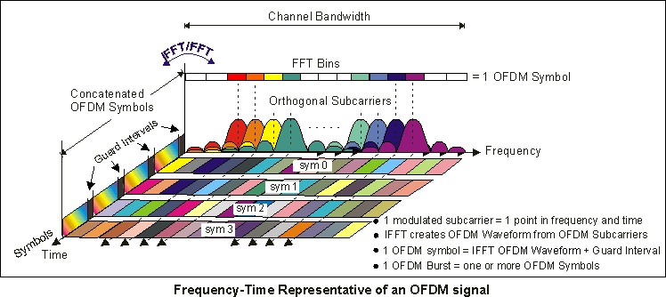

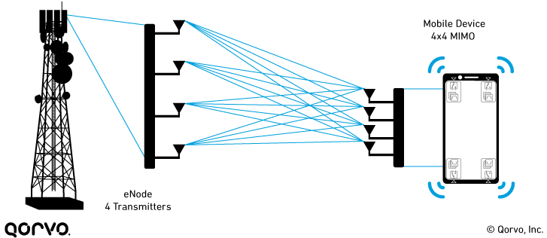
현대 무선 통신의 역사
4세대: 본격 무선 데이터 시대

Slide 28
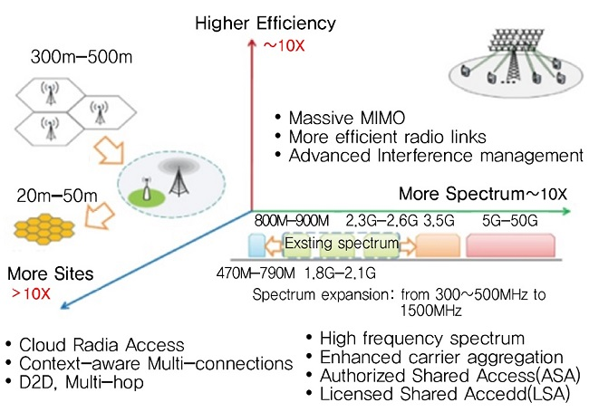
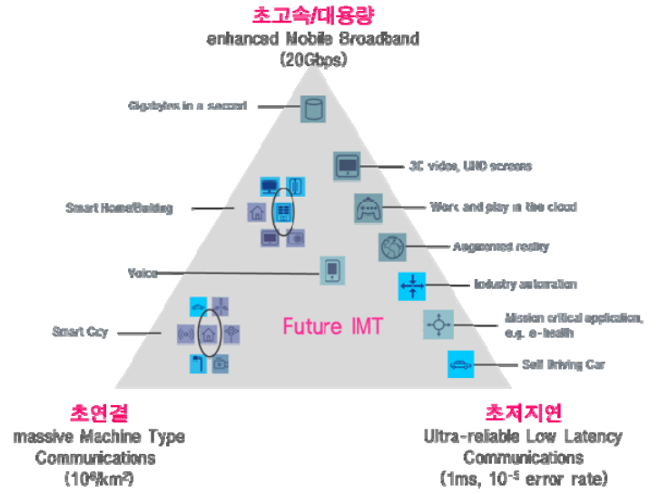
현대 무선 통신의 역사
5세대: 통신 방식의 다양화

Slide 29
진로 체험 소개
AIㆍIoT 맛보기
S/W
코딩 (C, Python)
AI (머신러닝, 딥러닝)
통신
통신 이론 (3G, 4G, 5G)
네트워크 (인터넷, AWS)
IoT
H/W
임베디드 (아두이노, 라즈베리파이)
아날로그/디지털

Slide 30
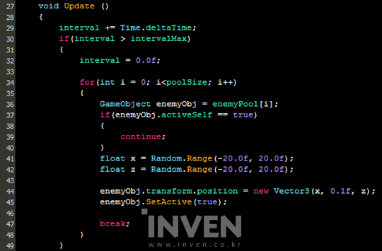

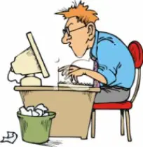
진로 체험 소개
코딩
컴퓨터 작업의 흐름에 따라 프로그램의 명령문을 사용하여 프로그램을 작성하는 일

Slide 31

진로 체험 소개
AI

Slide 32
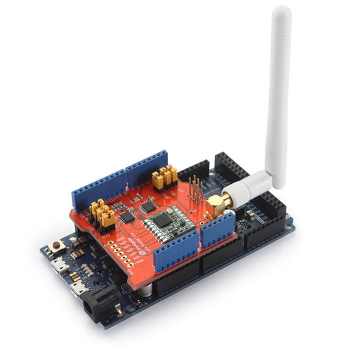
진로 체험 소개
통신
LoRa

Slide 33

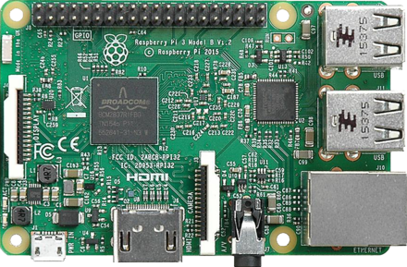
진로 체험 소개
임베디드
라즈베리 파이(영어: Raspberry Pi)는 영국 잉글랜드의 라즈베리 파이 재단이 학교와 개발도상국에서 기초 컴퓨터 과학의 교육을 증진시키기 위해 개발한 신용카드 크기의 싱글 보드 컴퓨터이다
아두이노(이탈리아어: Arduino 아르두이노[*])는 오픈 소스를 기반으로 한 단일 보드 마이크로컨트롤러로 완성된 보드(상품)와 관련 개발 도구 및 환경을 말한다.

Slide 34
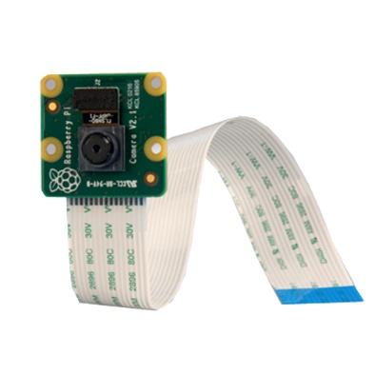
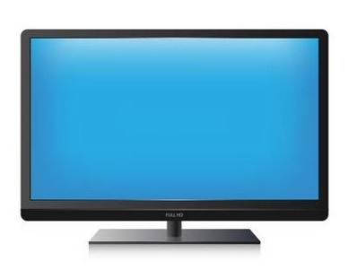
진로 체험
데이터 무선 전송
결과데이터 전달
전송받은 데이터 전달
사진 전송
실시간 화면
실시간 화면
클라이언트
딥러닝을 통해
물건 판별
서버

Slide 35
진로 체험
5명씩 그룹을 이루어 체험 참여해주세요.
원활한 진행을 위해 조교 지시를 잘 따라주세요.
궁금한 점이 있으면 언제라도 질문해주세요.

Slide 36

질의 응답

Slide 37
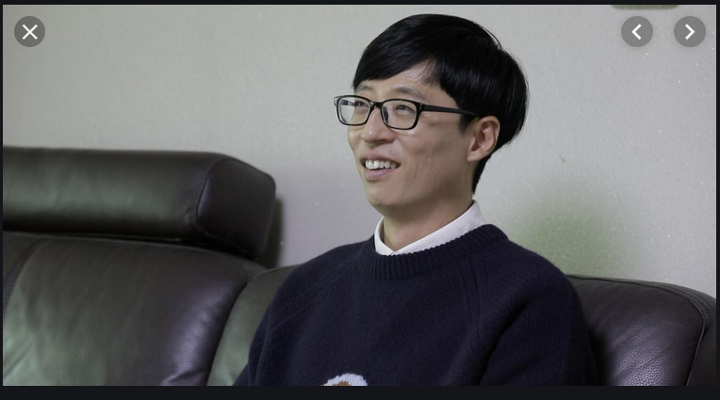

하고 싶은 말
자기 주도적인 사람 ➔ 내 것은 내가!

Slide 38
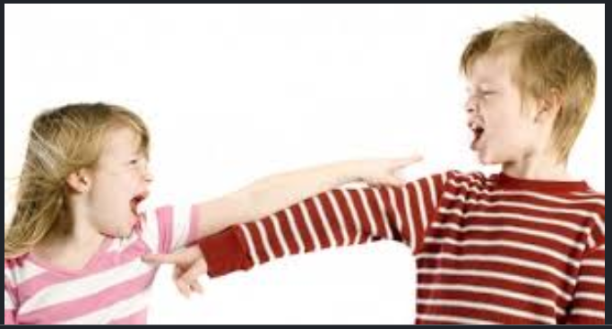
하고 싶은 말
합리적 비판 ➔ 왜?

Slide 39

하고 싶은 말
논리적 사고
➔ 설명을 많이 하자!

